Slide 1
7.c.i Semantyka dystrybucyjna
Ryszard Tuora

Slide 2
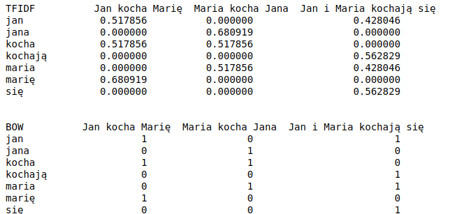
Tradycyjne metody reprezentacji tekstu:
TFIDF:
BOW:
<number>

Slide 3
Wady tradycyjnych reprezentacji:
1. Zależność od korpusu referencyjnego.
2. Wysoka wymiarowość, i rzadkość reprezentacji
3. Niewrażliwość na semantyczne relacje między słowami
4. Słaba generalizowalność modeli
<number>

Slide 4
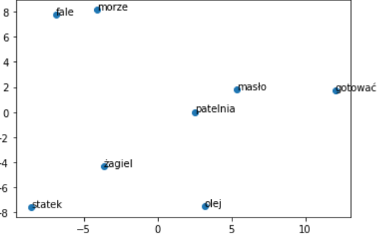
Nowoczesne reprezentacje wektorowe:
2013:
Tomas Mikolov et al. “Distributed Representations of Words and Phrases and their Compositionality”. w: Advances in Neural Information Processing Systems 26. 2013, ss. 3111–3119.
Semantyka dystrybucyjna:
You shall know a word by the company it keeps
~ John Rupert Firth (1957)
Gęste reprezentacje słów (embeddingi/zanurzenia):
$f:Voc→ℝ^{300}$
<number>

Slide 5
Modele językowe:
Przewidywanie występowania słów na podstawie kontekstu:
Ze świeżej rany trysnęła ____
Semantyka dystrybucyjna:
You shall know a word by the company it keeps
~ John Rupert Firth (1957)
$P\left(w_{t}|w_{1},w_{2},...w_{t−1}\right)$
<number>

Slide 6
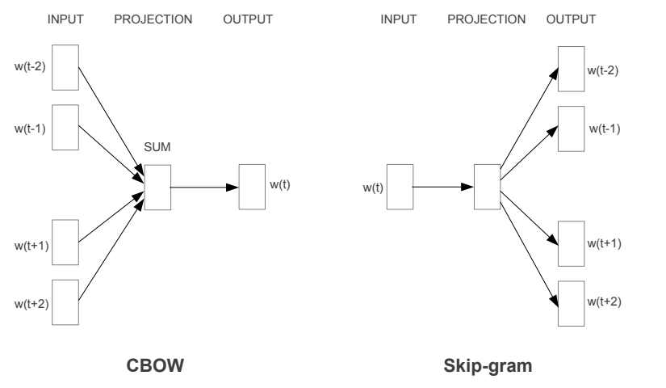
2013: Word2vec:
Architektury Continuous Bag of Words vs Skip-gram
Procedura w wypadku CBOW:
1. Przygotowanie słownika i reprezentacji one-hot dla słów.
2. Wybranie z tekstu określonego “okna”, np.
Z rany ________ się krew.
3. Reprezentacja wektorami one-hot słów z okna.
4. Kompresja wektorów przez warstwę ukrytą.
5. Sumowanie wektorów.
6. Przewidywanie brakującego słowa przez klasyfikator
Finalne wektory słów to wagi warstwy ukrytej
https://arxiv.org/abs/1301.3781
<number>

Slide 7
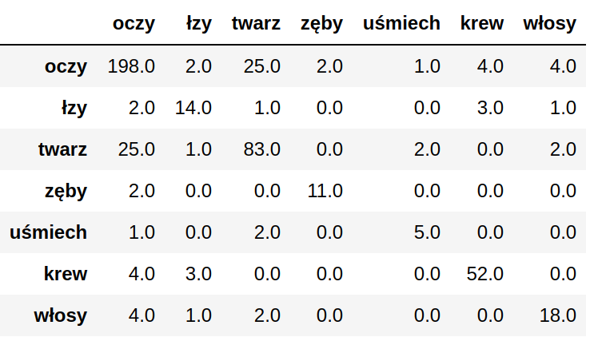
2014: GloVe – wektory “globalne”:
Procedura w wypadku GloVe:
1. Z korpusu wyliczamy macierz współwystąpień słów.
2. Macierz jest normalizowana ze względu na frekwencję.
3. Jako przykłady treningowe obiera się niezerowe wartości z tej macierzy.
4. Sieć neuronowa uczy się reprezentacji wektorowych słów, próbując przewidywać wartości w macierzy.
https://nlp.stanford.edu/pubs/glove.pdf
<number>

Slide 8
2016: fastText – wektory czułe na morfologię:
Model uczy się reprezentacji ngramów znaków:
bluza, rozbite na:
Bigramy: <b, bl, lu, uz, za, a> (6)
Trigramy: <bl, blu, luz, uza, za> (5)
Reprezentacja słowa, jest sumą wektorów dla ngramów
Szczególnie ważne dla języków o bogatej morfologii (jak język polski!)
Embeddingi nie są już prostą macierzą, lecz modelem w postaci binarnej
https://arxiv.org/abs/1607.04606
<number>

Slide 9
Problemy zanurzeń słów:
1. Nieczułość na polisemię i homonimię
zamek ma wysokie mury vs. ta kurtka ma zepsuty zamek
2. Bezradność w wypadku słów spoza słownika
3. Modyfikacja modeli wymaga ponownego treningu
4. Niewrażliwość na antonimię
Ten poranek jest ___ : pogodny vs. pochmurny
5. Nieinterpretowalność
<number>

Slide 10



Dziękujemy za uwagę.
Podziel się opinią ze szkolenia @sagespl na
<number>

